Slide 1

«Познай себя»
Детско-родительский образовательный проект
МБДОУ №65 «Фестивальный»
г.Сургут
Высоцкая М.Е.
.

Slide 2
ЦЕЛЬ ПРОЕКТА:
Формирование у старших дошкольников элементарных представлений о человеческом организме и воспитание ценностного, бережного отношения к себе и другим.

Slide 3
ВИД ПРОЕКТА
Творческо-информационный.

Slide 4
УЧАСТНИКИ ПРОЕКТА:
Дети старшей группы №1
Воспитатели группы
Родители воспитанников.

Slide 5
ОБРАЗОВАТЕЛЬНАЯ ОБЛАСТЬ:
Безопасность, физическое развитие и здоровье.

Slide 6
ЗАДАЧИ ПРОЕКТА:
• Формирование у детей 5-6 лет элементарных представлений о человеческом организме и его сбережении.
• Обучение уходу за своим телом, навыкам оказания элементарной помощи.
• Формирование представлений о том, что полезно и что вредно для организма.
• Воспитание любви к себе, своему телу.
• Воспитание потребности в здоровом образе жизни.
•Развитие представлений о строении человеческого тела и назначении внутренних органов.

Slide 7
Сетевая паутинка
Здоровый образ жизни
Физ.занятия
Утренняя гимнастика
Подвижные игры
Самостоятельная двигательная активность
Физкультурные досуги
Дни здоровья
Задачи
Сформировать у старших дошкольников адекватные представления об организме человека и сберегающих его факторах
Основные средства
Формы
Методы
Наглядные,словесные, практические
Активный, пассивный
Музыкально-ритмический
Расслабление-релаксация
Режим движений
Нагрузка с отдыхом
Дидактические, сюжетно-ролевые и подвижные игры.
Спортивно- прикладные (ходьба, бег, лазанье, метание)
Общеразвивающие и общеукрепляющие (оздоровление, укрепление организма)

Slide 8
Предполагаемый результат
• Дети должны получить первичные представления об охране безопасности жизни, некоторых внутренних органах, коже, желудке, кишечнике, крови, мозге, их местонахождении, значении и знать их основную функцию.
• Различать понятия «часть тела» и «орган».
• Показывать на анатомическом фартуке проекции некоторых внутренних органов.
• Иметь простейшие представления о мероприятиях, направленных на сохранение здоровья и жизни.

Slide 9
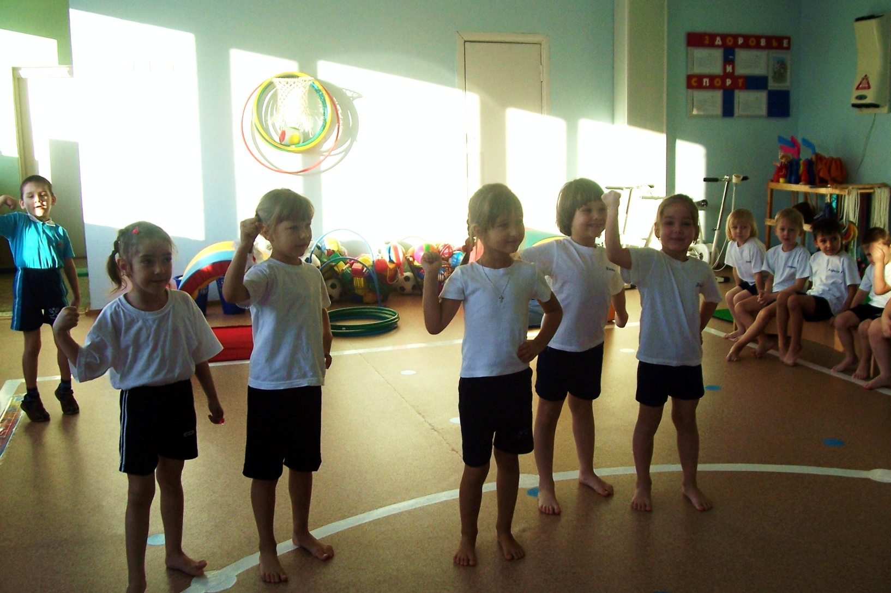
Мы любим спорт!

Slide 10
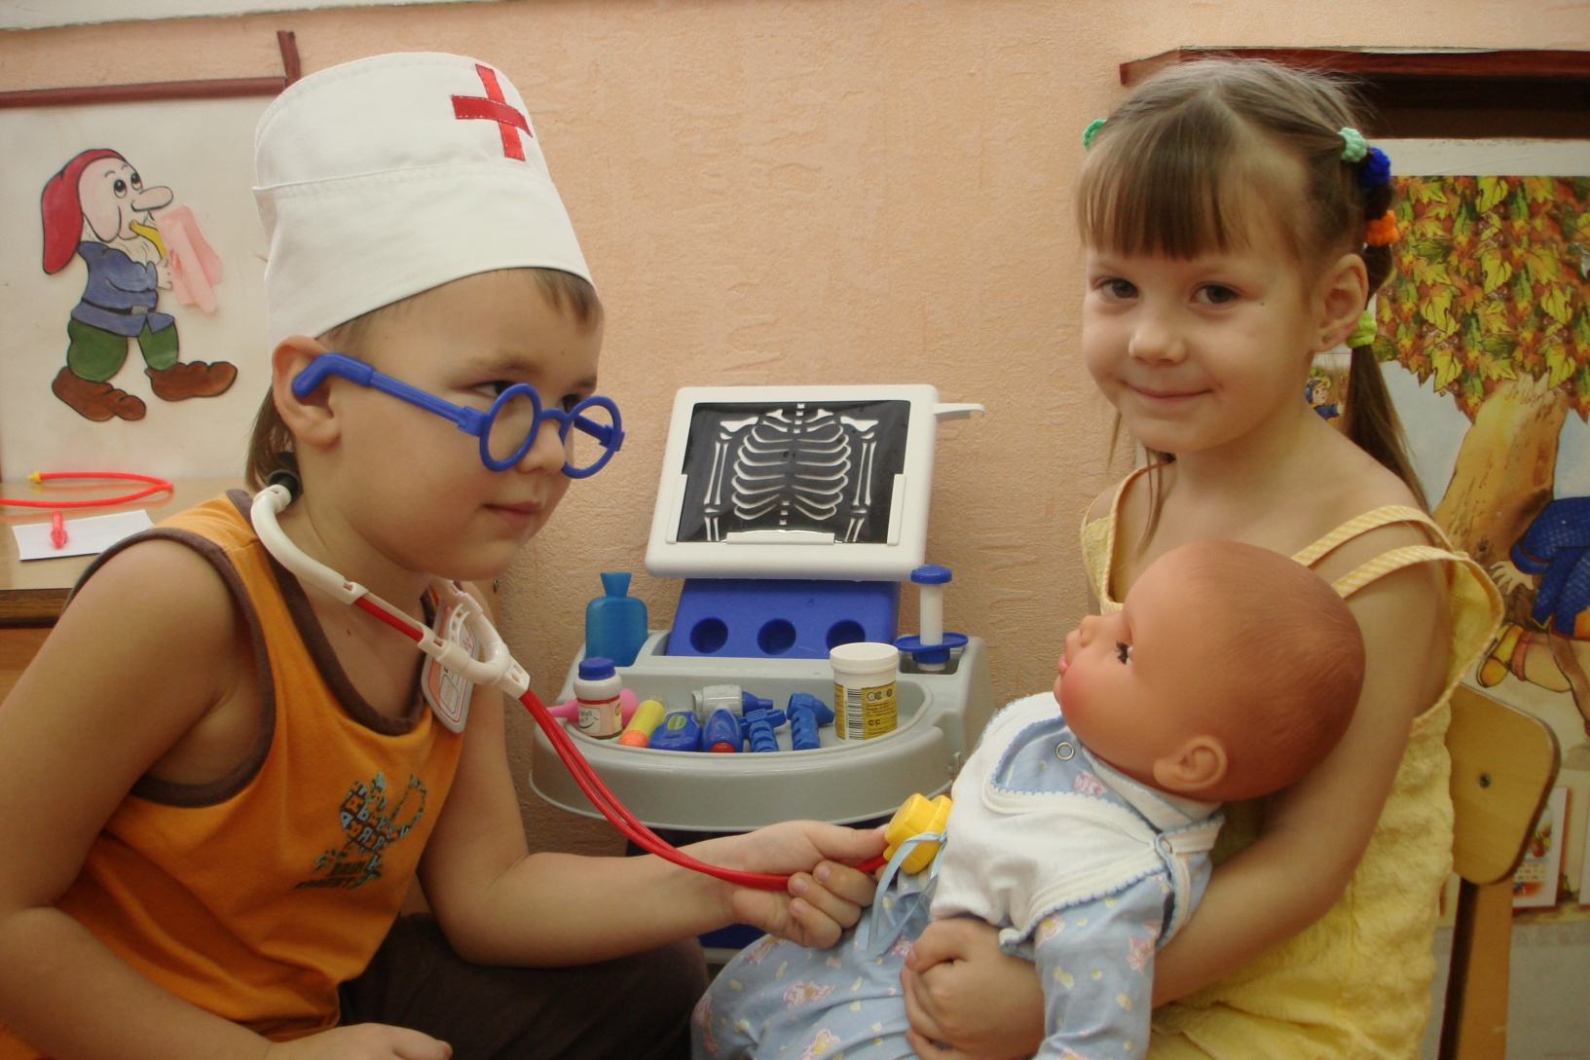
В игре познаётся истина.

Slide 11
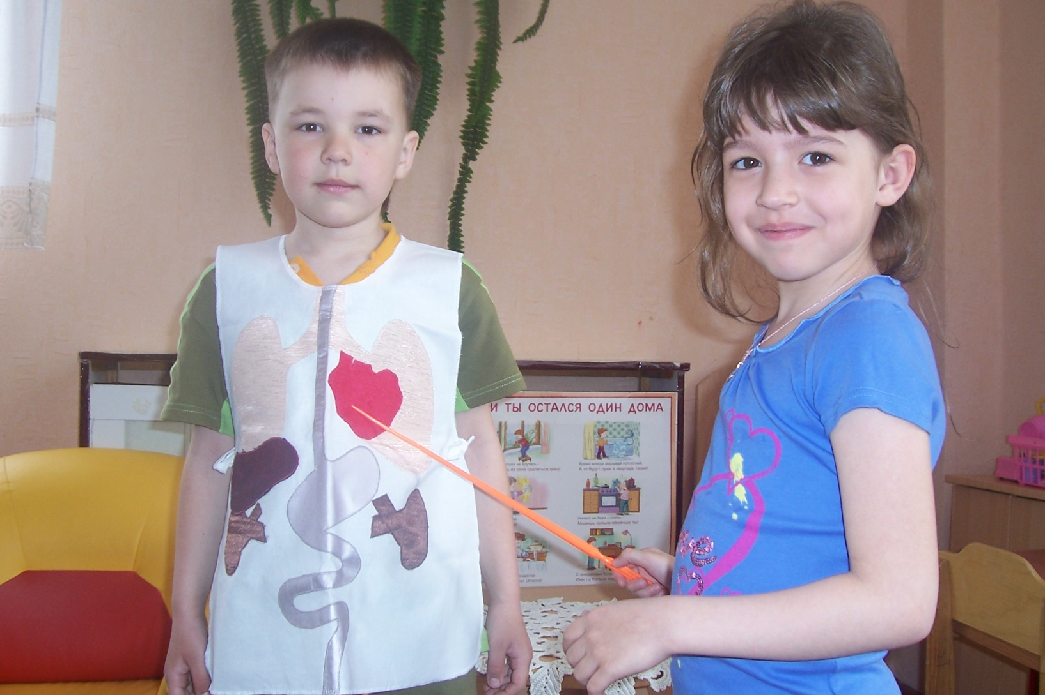
Это сердце!

Slide 12
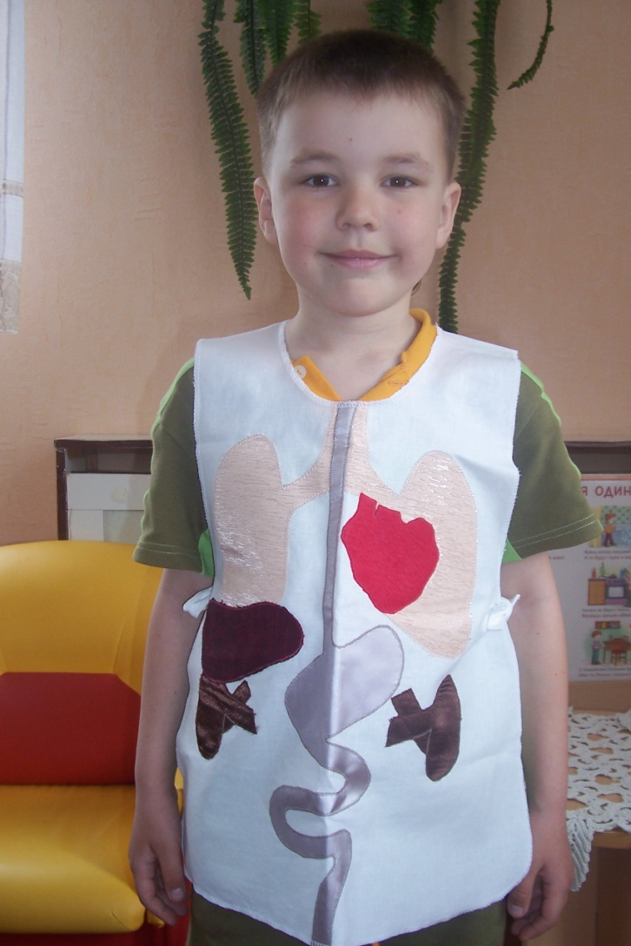
Анатомический фартук

Slide 13
Полученный результат
Через занятия, беседы, дидактические, сюжетно-ролевые, подвижные игры, элементарные опыты, самонаблюдения, чтение художественной литературы, развлечения и досуги дети получили элементарные знания и опыт здоровьесбережения.

